Slide 1
电磁学
Electromagnetism
四种基本相互作用
电磁 引力 强 弱
电磁相互作用
重要 清楚
一.静电场及基本性质
二.稳恒磁场及基本性质
三.电磁感应现象及规律
四.Maxwell 电磁场方程组

Slide 2
第五章 真空中的静电场
Electrostatic field
§1 库仑定律(Coulomb Law)
一.基本概念:
1. 电荷量子化 (charge quantization)
2.电荷守恒 (charge conservation)
3 点电荷划分的相对性

Slide 3
二.库仑定律( Coulomb Law)
1785年，Coulomb通过扭称实验得到。
在真空中， 两个静止点电荷之间的相互作用力大小，
与它们的电量的乘积成正比，
与它们之间距离的平方成反比；
作用力的方向沿着它们的联线，
同号电荷相斥，异号电荷相吸。

Slide 4
施力
受力
真空介电常量 真空电容率

Slide 5
讨论
1)基本实验规律
宏观与微观都适用
2)点电荷 理想模型
3)严格的平方反比关系
f∝r^{-(2+ε)}
Cavendish (1773) : ε≤0.02
Maxwell(1879): ε≤0.005
Williams(1971):ε≤3×10⁻¹⁶
三.Coulomb力的叠加原理

Slide 6
§2 电场 电场强度
(electric field and electric field strength)
早期：电磁理论是超距作用理论
后来: Faraday提出近距作用
并提出力线和场的概念
一.电场 (electric field)
1.特殊的物质，具有质量、动量、能量等；
2.对放其内的任何电荷都有作用力。

Slide 7
二.电场强度 (electric field strength)
空间带电体 ,电量为
试验电荷放到场点P处，
电量充分地小
线度足够地小
试验电荷
条件
试验电荷受力为
与试验电荷无关
试验表明：确定场点 比值
电场强度定义(描述场中
各点电场的强弱的物理量)

Slide 8
讨论
1. 大小和方向等价于单位正电荷在电场中受的Coulomb力,但是与有无单位正电荷无关
2.点函数
3. 矢量场
4. 单位
或

Slide 9
三.电场强度的计算
1.点电荷的场强公式
根据库仑定律和场强的定义
由库仑定律
讨论
 球对称

由场强定义
从源电荷指向场点
由上述
两式得
 场强方向
正电荷受力方向

Slide 10
2.点电荷系的场强
根据Coulomb力叠加原理和场强定义
如果带电体由 1 个
点电荷系组成，如图
由电力叠
加原理
由场强定义

Slide 11
3.连续带电体的场强

Slide 12
电荷分布
P
✶ 体电荷密度
✴ 面电荷密度
→ 线电荷密度

Slide 13
四、电荷在外场中受的电场力
点电荷：
带电体：
还要分析力矩

Slide 14
五、应用举例
例1 电偶极子的场
一对等量异号电荷
相距
一般方法：点电荷场叠加

Slide 15
从电荷连线的中点向场点P画一位矢
若
>>
则这一对等量异号电荷
称为电偶极子(electric dipole)
电偶极矩 (electric moment)

Slide 16
1、连线上正电荷右侧一点 P 的场强

Slide 17
考虑到
>>

Slide 18
2、垂直连线上的一点的场强

Slide 19
3、任意位置的场强

Slide 20
例2 长为 均匀带电直线
电荷线密度为
求：如图所示 点的电场强度
解：在坐标 x 处取一个
电荷元dq
该点电荷在 p 点的场强方向如图所示
大小为
 各电荷元在 p 点的场强方向一致
∴ 场强大小直接相加

Slide 21
1、若a》l：
点电荷
2、“半无限长”（l→∞）：

Slide 22
例3 均匀带电直线(Q,L)的场强
解：在坐标 x 处取一个
电荷元dq
该点电荷在 p 点的场强方向如图所示
大小为
 各电荷元在 p 点的场强方向不一致
∴ 场强大小不能直接相加
场强分解之后才能直接相加

Slide 23
场强分解
统一变量

Slide 25
讨论：
1.延长线（b=0）:

Slide 26
2.中垂线（a= - L/2）:
3.无限长（ϑ₁= 0, ϑ₂= π ）:

Slide 27
4. 半无限长（ϑ₁= 0, ϑ₂= π/2 ）:
(或者 ϑ₁= π/2, ϑ₂= π )
5.带电体上：

Slide 28
6.叠加原理
点电荷
>>
电偶极子
>>
带电线
无限长带电线
<<
无限长带电带
无限大带电面
<<

Slide 29
例4 均匀带电圆环轴线上的场
解：
在圆环上任取电荷元
由对称性分析知
垂直x 轴的场强为0

Slide 30
若
>>
点电荷

Slide 31
例5 一均匀带电的薄圆盘，半径为R、面电荷密度为σ，求圆盘轴线上一点的场强。
解：如果将带电圆盘面看作是一系列半径不同的带电细圆环组成，可将二重积分简化为单重积分。
E
P
x
dr
R
r

Slide 32
例6 四分之一均匀带电圆环圆心处的场
解：任取一个电荷元dq
该点电荷在圆心处的场强方向如图所示
大小为
场强分解与统一变量

Slide 33
讨论：
(1)
(2)
(3) 与“半无限长”比较

Slide 34
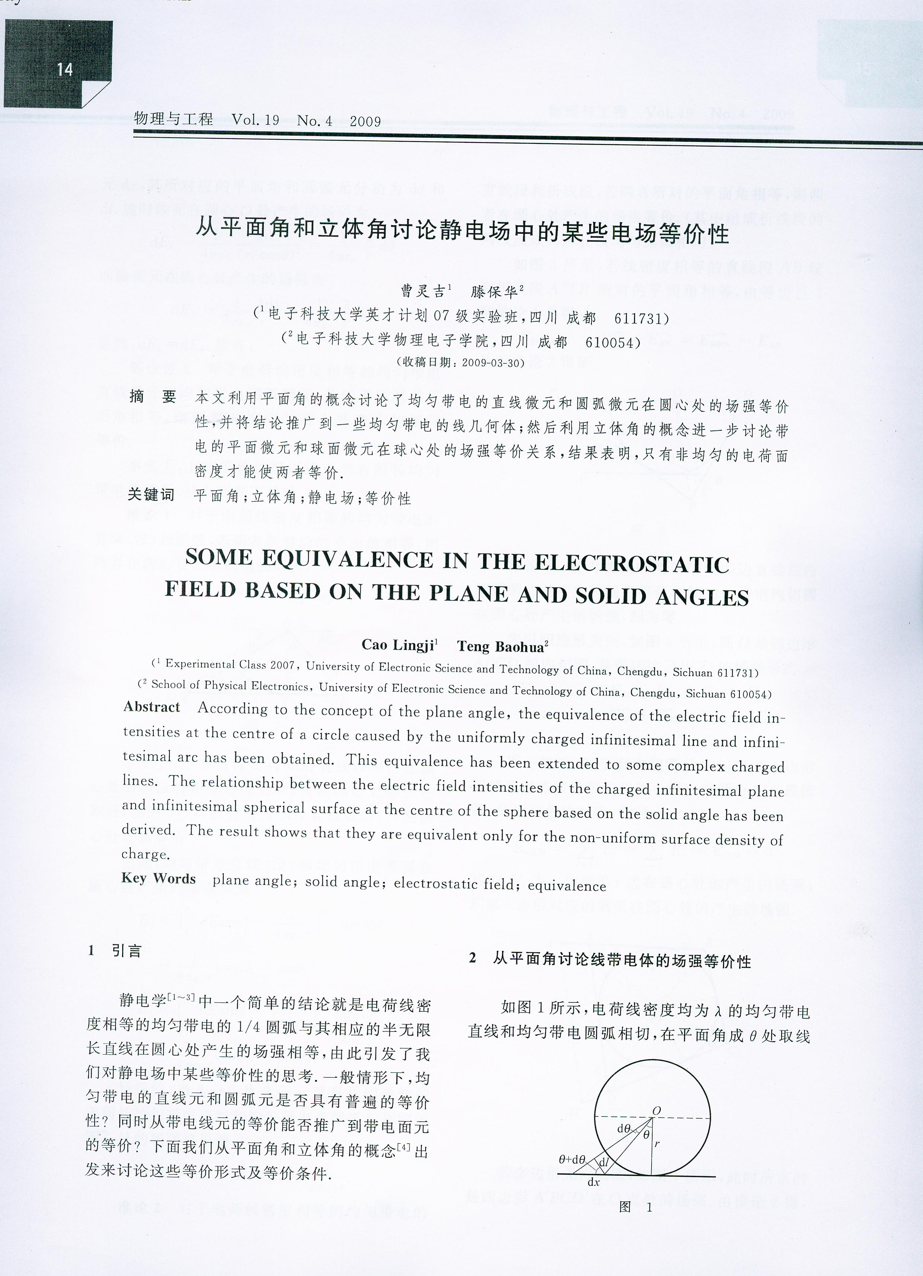

Slide 35
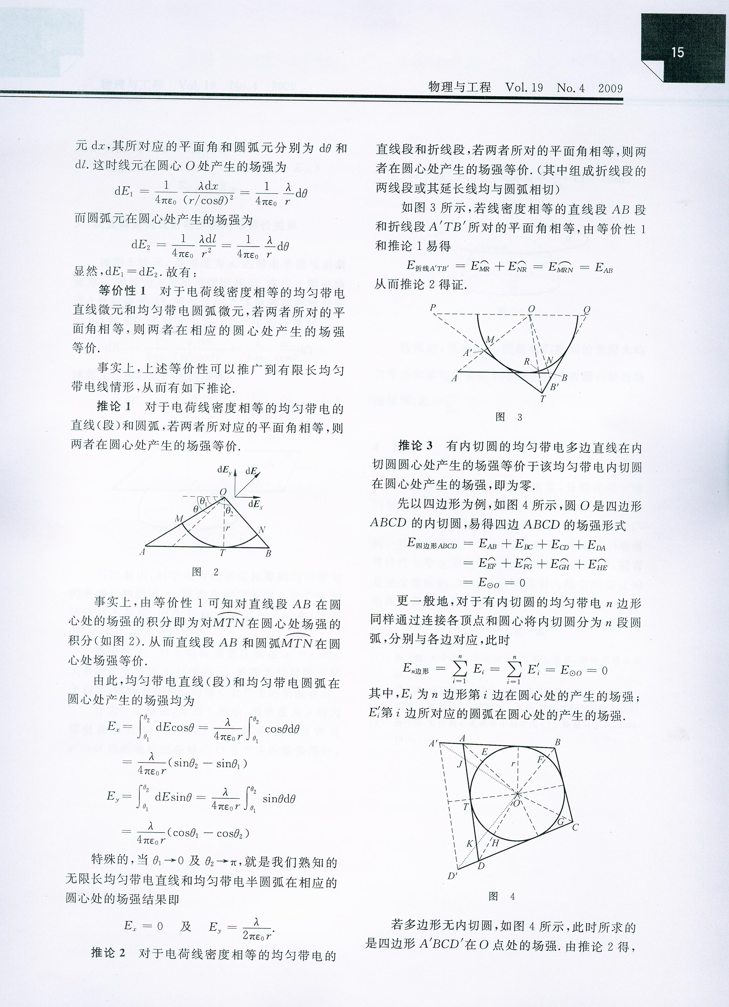

Slide 36
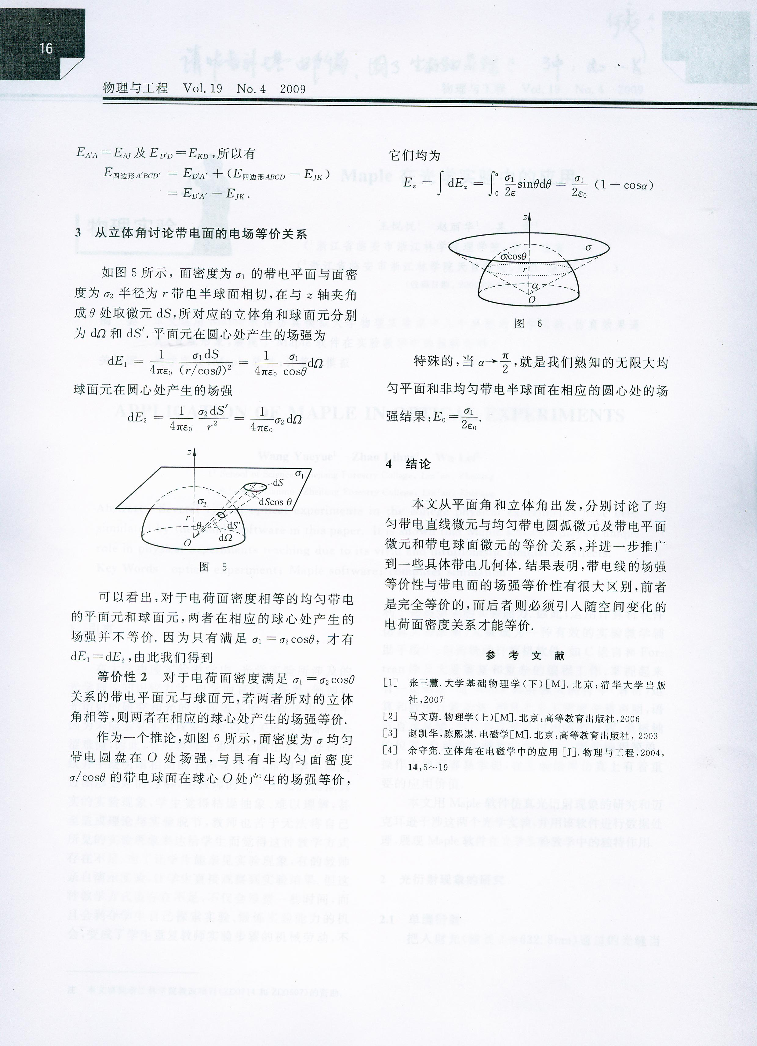

Slide 37
互动
1、叠加原理的应用：
从细棒到平面，从圆环到圆柱
2、各种等价性分析

Slide 38
§3 高斯定理(Gauss Theorem)
一.电力线
用一族空间曲线形象描述场强分布
通常把这些曲线称为电场线(electric field line)或电力线 (electric line of force)
1.规定
方向：力线上每一点的切线方向；
大小：在电场中任一点，取一垂直于该点场强方向的面积元，使通过单位面积的电力线数目，等于该点场强的量值。

Slide 39
匀强电场
若面积元不垂直电场强度，
电场强度与电力线条数、面积元的关系怎样？
由图可知 通过
和
电力线条数相同
^

Slide 40
2.电力线的性质
1)电力线起始于正电荷(或无穷远处)，
终止于负电荷，不会在没有电荷处中断；
2)两条电场线不会相交；
3)电力线不会形成闭合曲线。
之所以具有这些基本性质，
由静电场的基本性质和场的单值性决定的。
可用静电场的基本性质方程加以证明。

Slide 41
匀强电场
二.电通量 (electric flux)
藉助电力线认识电通量
通过任一面的电力线条数
通过任意面积元的电通量
通过任意曲面的电通量怎么计算？
把曲面分成许多个面积元
每一面元处视为匀强电场

Slide 42
讨论
正与负
取决于面元的法线方向的选取
✶
如前图 知
>0
若如红箭头所示 则
<0
通过闭合面的电通量
S

Slide 43
规定：面元方向
由闭合面内指向面外
确定的值
<0
电力线穿入
电力线穿出
S
>0

Slide 44
三.静电场的高斯定理 Gauss theorem
1.表述
在真空中的静电场内，任一闭合面的电通量
等于这闭合面所包围的电量的代数和 。
除以
闭合面S----Gauss面

Slide 46
2.高斯定理的证明
思路：先证明点电荷的场
然后推广至一般电荷分布的场
1) Gauss面为包围点电荷的同心球面
在该场中取一包围点电荷的同心球面(如图示)
在球面S上任取面元
点电荷在面元处的场强为

Slide 47
点电荷在面元处的场强为
^
在所设的情况下得证

Slide 48
2) Gauss面为包围点电荷的任意闭合面
在该场中取一包围点电荷的任意闭合面(如图示)
电力线为
这些电力线全部通过为包围点电荷的同心球面
在所设的情况下得证

Slide 49
3) Gauss面为不包围点电荷的任意闭合面
在该场中取一不包围点电荷的任意闭合面(如图示)
电力线为
这些电力线或者不通过闭合面，或者穿进又穿出
在所设的情况下得证

Slide 50
4) Gauss面为包围任意带电体的任意闭合面
在该场中取一包围点电荷q_{i}的任意闭合面(如图示)
根据叠加原理可得
此种情况下得证

Slide 51
讨论
1.Gauss面内、外电荷都对E有贡献
对电通量
的贡献有差别
只有Gauss面内的电量对电通量有贡献
2.静电场性质的基本方程
有源场
3.源于库仑定律 高于库仑定律

Slide 52
四. 高斯定理在解场方面的应用
在电荷的分布具有某种对称性的情况下
常见的电量分布的对称性：
球对称 柱对称 面对称
均匀带电的
无限长
柱体
柱面
带电线
无限大
平板
平面
球体
球面
(点电荷)

Slide 53
例1 均匀带电球面
总电量为
半径为
求：电场强度分布
解:
根据电荷分布的对称性，
选取合适的高斯面(闭合面)
取过场点的、以球心 o 为心的球面
先从高斯定理等式的左方入手
即先计算高斯面的电通量

Slide 54
再根据高斯定理解方程
过场点的高斯面内电量代数和?
<
<
>
>

Slide 55
如何理解面内场强为0 ?
过P点作圆锥
则在球面上截出两电荷元
方向如图
在P点场强
在P点场强
方向如图

Slide 56
例2 均匀带电球体
总电量为
半径为
求：电场强度分布
解:
<
>
<
>

Slide 58
例3 均匀带电的无限长的直线
线密度
对称性的分析
取合适的高斯面
计算电通量
利用高斯定理解出

Slide 59
例4 均匀带电的无限大平面
面密度
对称性的分析
取合适的高斯面
利用高斯定理解出

Slide 60
讨论
正方向

Slide 61
例5 金属导体静电平衡时,体内场强处处为0
求证: 体内处处不带电
证明：
在导体内任取体积元
由高斯定理
体积元任取
证毕

Slide 62
例6 从有限电荷如何建立均匀电场？

Slide 63
互动
从Gauss定理看对称性和对称性破缺

Slide 64
§4 静电场的环路定理 电势
(The circuital theorem of electrostatic field
and electric potential)
一.静电场力的功
1.点电荷电场力的功

Slide 65
作功与路径无关
------静电场力是保守力

Slide 66
2.点电荷系电场力的功

Slide 67
静电场力是保守力
3.连续带电体电场力的功
注意到

Slide 68
二.静电场的环路定理
静电场中场强沿任意闭合环路的线积分恒等于零，即
保守场或有源场

Slide 69
三.电势能
点电势能
点电势能
静电场力作功等于相应电势能的减量

Slide 70
电势能的零点：
讨论
电势能的自然零点在无穷远处
根据
我们有
即

Slide 71
这只是计算有限带电体电势时处理方法，即选无限远为电势能零点；
而对无限带电体、或实际应用、或研究电路问题时，常取一个固定点、或大地、或仪器外壳等为电势能零点.

Slide 72
四.电势
与试验电荷无关；
反映了电场在a 点的性质。
引入电势
定义式
叠加式

Slide 73
（1）a、b两点电势差
electric potential difference
讨论
(2)考虑到无限带电体：

Slide 74
五.电势的计算
1) 由定义式出发
这是对电场的线积分
2) 电势叠加原理
这是对带电体的定积分

Slide 75
例一.点电荷场电势公式
^
球对称
标量
正负

Slide 76
例二 计算均匀带电球面的电势
解： 如图
均匀带电球面电场的分布为
<
>
^
若场点在球内 即
<
如图

Slide 77
场点在球面外 即
>

Slide 78
电势分布
<
等势体
与电量集中在球心的
点电荷的电势分布相同
>
图示

Slide 79
例三 计算电量为 的带电球面球心的电势
解：
在球面上任取一电荷元
则电荷元在球心的电势为
由电势叠加原理
球面上电荷在球心的总电势
思考：
电量分布均匀？
圆环、圆弧？

Slide 80
例四.平行板电容器两板间的电势差
解：
平行板电容器内部的场强为
两板间的电势差
d
均匀场
方向一致

Slide 81
例五 计算有限长均匀带电细棒的电势
解： 如图

Slide 82
讨论（1）
（2）延长线

Slide 83
定义式

Slide 84
四.等势面 电势梯度
(一)等势面
由电势相等的点组成的面叫等势面
满足方程
当两个等势面的间隔很小时
可以得到：
等势面的疏密反映了场的强弱

Slide 85
(二)电力线与等势面的关系
1.电力线处处垂直等势面
在等势面上任取两点 a、b，则
等势
= 0
a、b 任取
∴ 处处有
2.电力线指向电势降的方向

Slide 86
(三)电场强度与电势梯度
静电场是保守场
∴对单位电荷 有
方向
即
等于电势在 方向的方向导数
在直角坐标系中
梯度算符

Slide 87
例4 证明电偶极子延长线一点电场强度为
体会由电势求电场强度
解：
>>

Slide 89
真空中静电场小结
两个物理量
E的计算
棒、环及组合
球、柱、面
U的计算
棒、环及组合
球、柱、面
E与U的关系

Slide 90
强调两句话
注重典型场
注重叠加原理
球对称（点电荷、球壳、球体[非均匀]）
柱对称（细棒、柱面、柱体[非均匀] ）
面对称（面、板[非均匀] ）

